Slide 1
Ф.И.О. докладчика
Должность
ХХХХХ_ХХХХХХХХ@XXXXX.UA
тел.: +38 XXX XXX XX XX ext. ХХХ
моб.: +38 0XX XXX XX XX
Skype: ХХХХХХХХХХХХ
URL: www.XXXX.ua

Slide 2
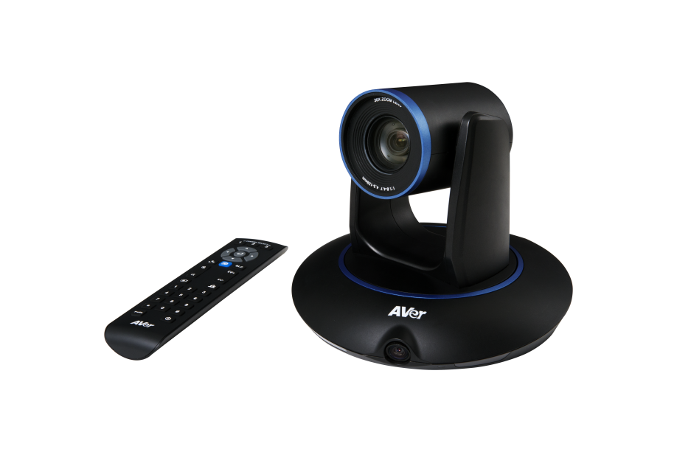
AVer PTC500
Professional Tracking Camera
Sales Kit

Slide 3
Развитие рынка
Мировой рынок дистанционного обучения в ближайшие пять лет вырастет на 24%, с 162,0 млн. долларов в 2013 году до 592,2 млн. долларов в 2019 году (Frost & Sullivan).
24%

Slide 4
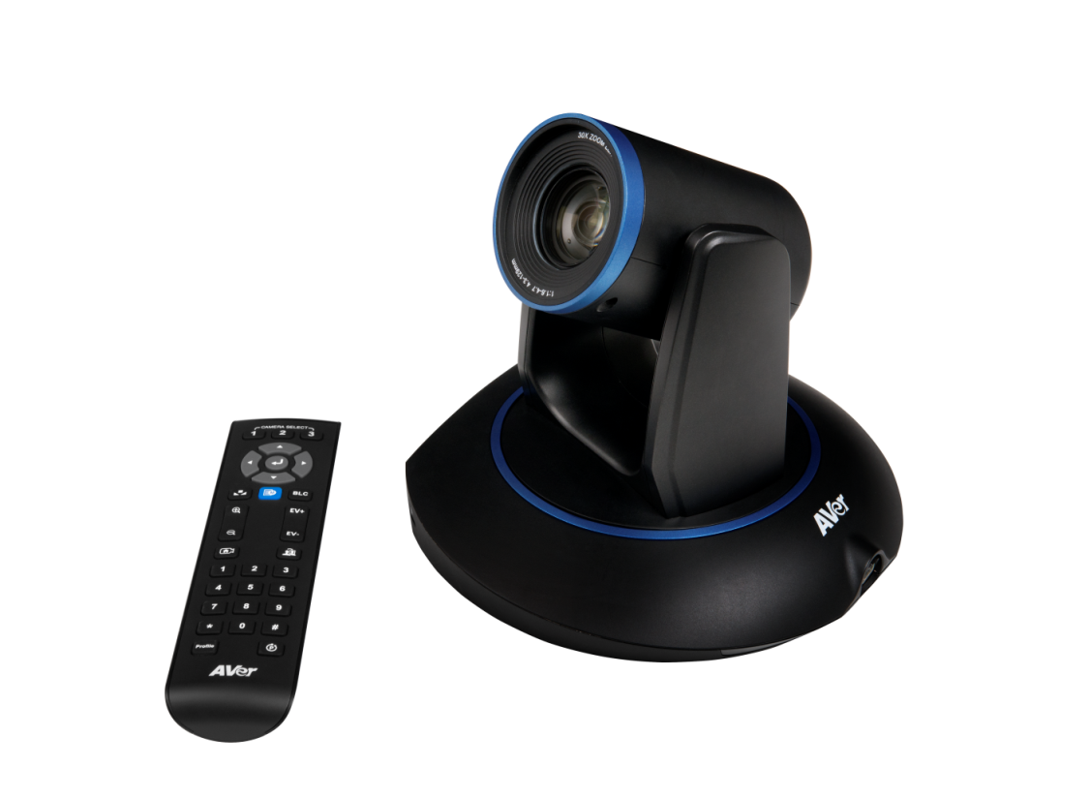
Почему камера слежения?
Камера слежения - это усовершенствованное приложение PTZ-камеры для записи лекций и дистанционного обучения.
Камера может снимать лекцию автоматически
Видео и анимация для дистанционного обучения
Многочисленные и подробные параметры для обогащения контента

Slide 5
Приложение
Лекционное решение
(Записи для просмотра после урока)
Образование
Лекционное вещание
(Обучение на предприятии, богослужение в церкви)
Предприятие

Slide 6
Сценарий приложения

Slide 7
Почему PTC500?
Интеллектуальное отслеживание
30 кратное увеличение 120 ° угол охвата
Решение 2 в 1
HDMI Выход
Удобство

Slide 8
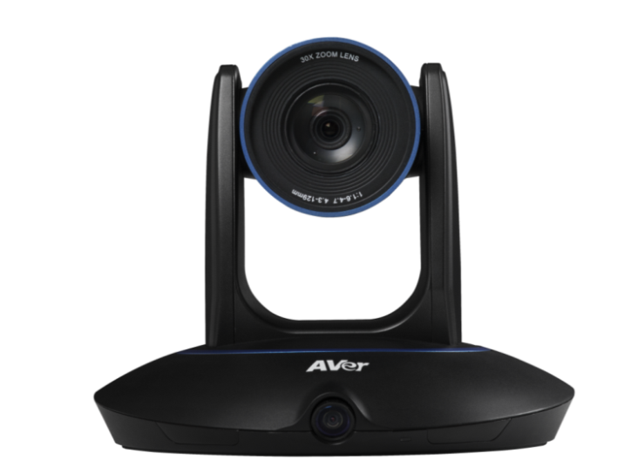
Три № 1
Решение два в одном
Интеллектуальное отслеживание
30 кратное увеличение 120 ° угол охвата
Intelligent Tracking
Patent
1
Industry first
2
Industry first
3

Slide 9
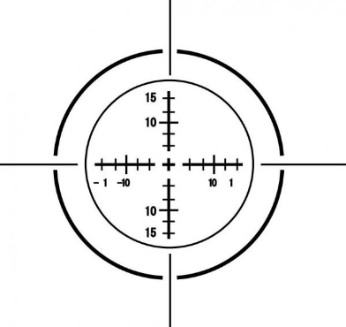
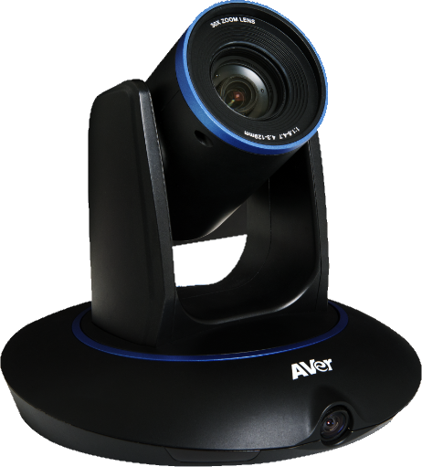
Интеллектуальное отслеживание
Интеллектуальное отслеживание
Обнаружение лица
Датчик движения

Slide 10
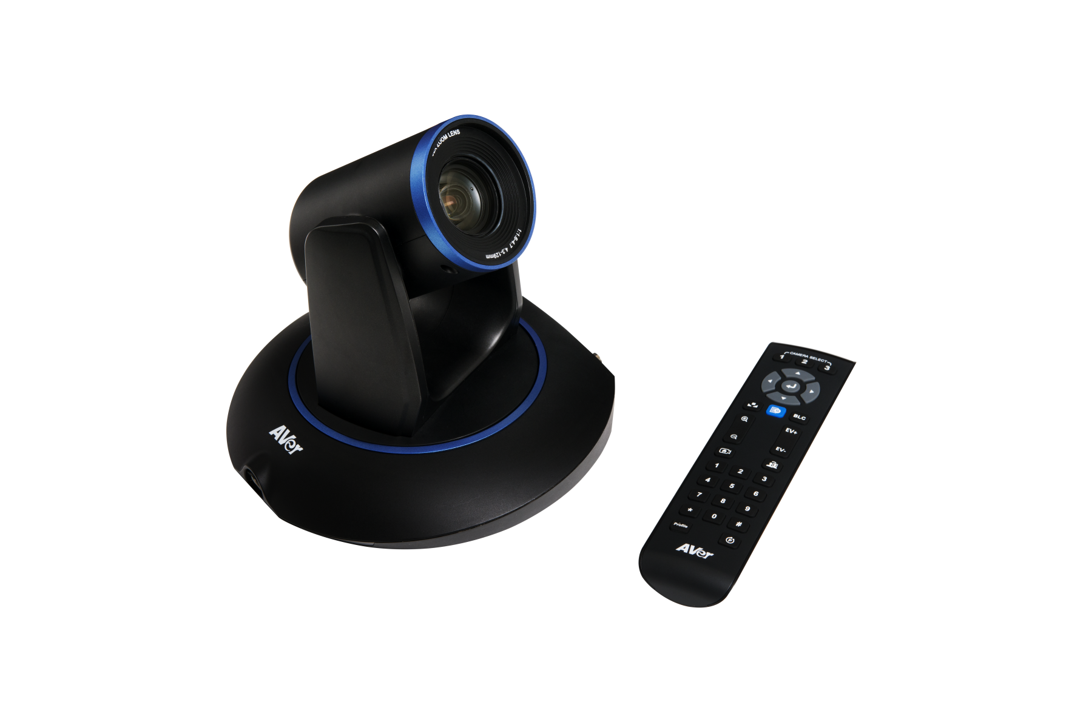
30X увеличение и 120∘угол охвата

Slide 11
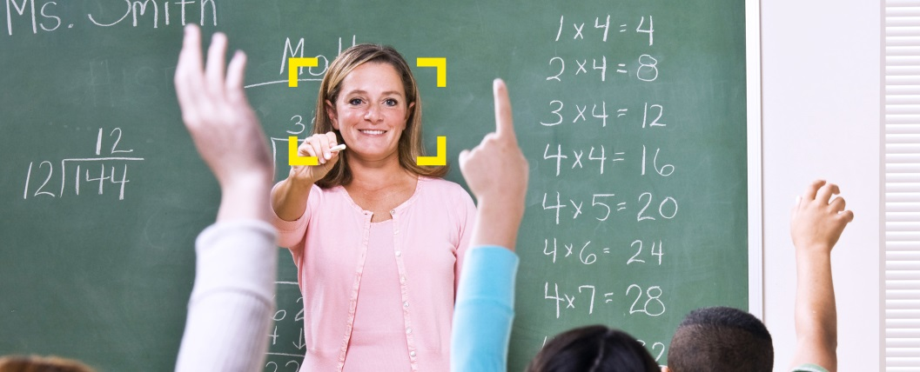
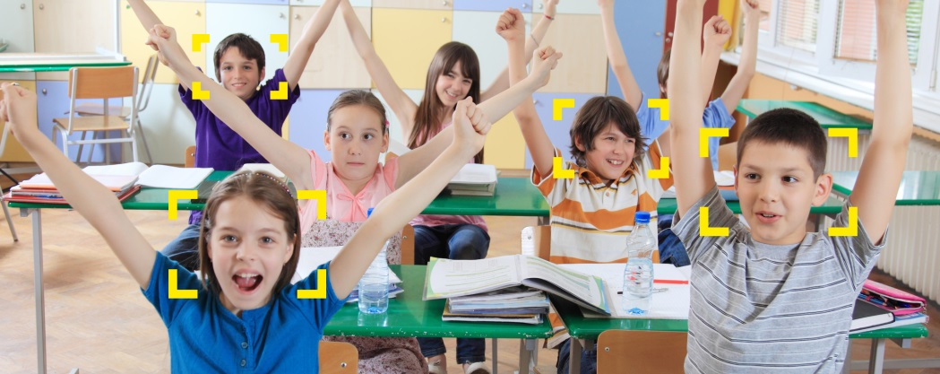
Решение два в одном
Одно устройство с двойным функционалом
← Преподавательская настройка
+
=
← Студенческая настройка
Интегрированный
PTC500

Slide 12
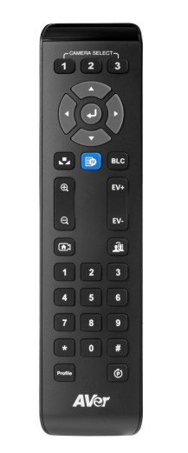
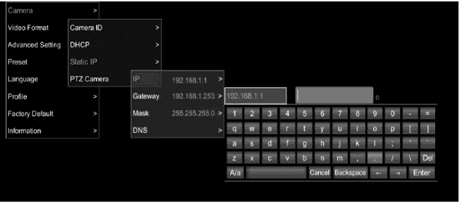
Удобство
AcuControl App on iPad
Пульт управления (Единственный поставщик в отрасли)

Slide 13
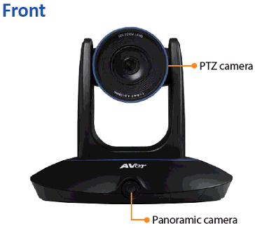
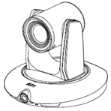
PTC 500 Обозрение и комплектация
PTC500
Сетевой адаптер и кабель
Пульт управления
Кабель к RS232
Батарея
Инструкция

Slide 14
Преподавательские настройки. Обозрение
В этом режиме алгоритм обнаруживает объект через горизонтальное движение .
Шаг 1:
Когда объект входит в активную зону, панорамная камера обнаруживает его движение и посылает команду PTZ-камере определить местонахождение объекта.
Шаг 2:
Алгоритмы PTZ получат данные, основанные на форме и цвете объекта и выполняют отслеживание.
Шаг 3:
Панорамная камера будет продолжать отслеживание, пока не потеряет объект.

Slide 15
Студенческие настройки. Обозрение
PTZ камера по умолчанию находится в панорамном режиме.
В этом режиме алгоритм обнаруживает объект через вертикальное движение.
Шаг 1:
Как только панорамная камера обнаружит вертикальное движение в активной зоне, она посылает команду PTZ указать объект и дать его крупным планом.
Шаг 2:
Если камера найдет двух или более учеников, стоящих наверху, она сосредоточится на середине зоны, охватывающей их.
Шаг 3:
Если панорамная камера обнаруживает, что объект находится в сидячем положении, PTZ вернется к панорамному виду по умолчанию.

Slide 16
Ф.И.О. докладчика
Должность
ХХХХХ_ХХХХХХХХ@XXXXX.UA
тел.: +38 XXX XXX XX XX ext. ХХХ
моб.: +38 0XX XXX XX XX
Skype: ХХХХХХХХХХХХ
URL: www.XXXX.ua

